Slide 1
Василь Стус. Життя і творчість
Виконала
учениця 11 класу
Нетребко Галина

Slide 2
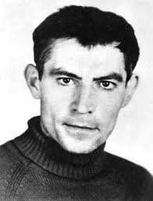
Василь Семенович Стус — український поет, літературознавець, правозахисник.
Народився він 6 січня 1938 року в селі Рахнівка Гайсинського району Вінницької області в селянській родині.
1939 року батьки — Семен Дем'янович та Ілина Яківна - переїжджають на Донбас у місто Сталіно,влаштовуються працювати на один із хімзаводів.
1940 року перевозять до міста дітей.
1954 року Василь закінчує зі срібною відзнакою школу, вступає до Сталінського педагогічного інституту на історико-філологічний факультет за співбесідою (бо медаліст).

Slide 3
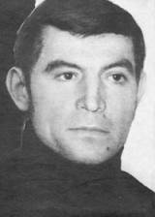

У 1963 р. він літредактор у газеті «Соціалістичний Донбас».
Але вже з вересня після успішного складання іспитів Стус - аспірант Інституту літератури АН України імені Т. Г. Шевченка. Друкується в часописах «Донбас», «Прапор», «Дніпро».

Slide 4
Стус- шістдесятник
Василь Стус належав до т. зв. «шістдесятників» — опозиційно настроєних представників творчої молоді, які активно боролися за відродження національної культури, протестували проти реставрації сталінізму.
Влітку 1965 року розпочалися арешти в середовищі української інтелігенції, зокрема шістдесятників. На початку вересня на перегляді фільму С. Параджанова «Тіні забутих предків» у київському кінотеатрі «Україна» В. Стус підтримав протест І. Дзюби та В. Чорновола проти цих арештів.
А вже наприкінці місяця Стуса відраховують з аспірантури, формально звинувативши в «систематичному порушенні норм поведінки аспірантів та співробітників наукового закладу», хоча фактичною причиною відрахування був його виступ-протест.

Slide 5

Арешт Василя стуса
Виступивши над могилою по-звірячому вбитої художниці Алли Горської (1970), Стус остаточно прирікає себе на подальшу мученицьку долю. У січні 1972 року його заарештовують.
У звинувачувальному акті колегії з кримінальних справ Київського обласного суду від 12 вересня 1972 p., зокрема, значиться, що «Підсудний Стус, починаючи з 1963 року і до дня арешту — січня 1972 року, систематично виготовляв, зберігав і поширював антирадянські наклепницькі документи, що порочили державний радянський і суспільний устрій…»

Slide 6
Життя після першого заслання
По закінченню строку в концтаборі Стуса 1977 вислали в Матросове Магаданської області, де він працював до 1979 на золотих копальнях.
Повернувшись восени 1979 до Києва, приєднався до гельсинської групи захисту прав людини. Незважаючи на те, що його здоров'я було підірване, Стус заробляв на життя, працюючи робітником на заводі. В травні 1980 був знову заарештований і засуджений на 10 років примусових робіт і 5 років заслання. Відмовився від призначеного йому адвоката Віктора Медведчука, намагаючись самому здійснити свій захист. За це Стуса вивели із зали суду і вирок йому зачитали без нього.
Стусові, що перебував у концтаборі в Кучино, заборонили бачитися з родиною. Однак його записи 1983 вдалося переправити на Захід. 1985 Стуса було висунуто на здобуття Нобелівської премії з літератури.

Slide 7
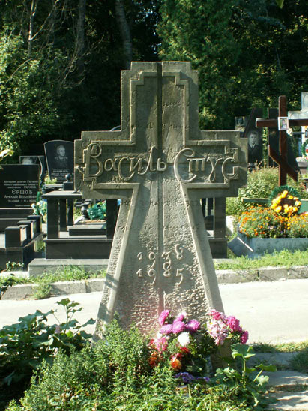
Як добре те, що смерті не боюсь я….
28 серпня 1985 Стуса відправили в карцер. На знак протесту він оголосив голодування. В ніч 3 на 4 вересня він помер, можливо, від переохолодження. Його поховали на табірному цвинтарі. Прохання родини перевести тіло додому відхилили на тій підставі, що не вийшов термін ув'язнення.

Slide 8
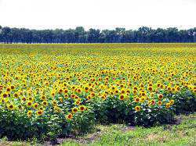
Інтимна лірика
Інтимний світ В. Стуса починався юнацькими поезіями про природу, здебільшого написана у в’язниці. Не флегматичним споглядачем, а вдумливим і уважним читачем природи постає поет у пейзажних замальовках: « Надворі сніг», « Ранній березень», «На розквітлому лузі», «Весняний етюд», «По голубих лугах, мов голуб».
Теплотою й щирістю, тихою печаллю й любов'ю пройняті Стусові посвяти своїй матері; спокутує провину перед дружиною, яка терпить наругу,перед сестрою, що вистоювала годинами біля неприступних мурів, аби зарадити, допомогти братові, щоб не відчував себе таким одиноким і покинутим.
Теплотою й щирістю, тихою печаллю й любов'ю пройняті Стусові посвяти своїй матері; спокутує провину перед дружиною, яка терпить наругу,перед сестрою, що вистоювала годинами біля неприступних мурів, аби зарадити, допомогти братові, щоб не відчував себе таким одиноким і покинутим.

Slide 9
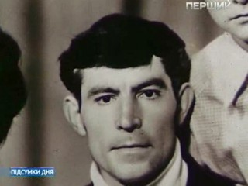
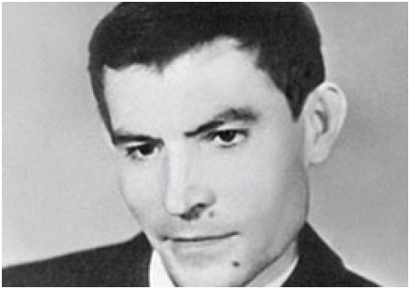
Літературні впливи
Літературні впливи в Стуса були, але вони не визначали його творчості. Шевченків був не вплив, — було ототожнення. Шевченко для нього — як українська мова. Він нею пише, він нею дихає, він кує й перековує її, як йому велить творчий дух. Не можна собі уявити Стуса поза українською мовою, не можна його уявити поза Шевченковою стихією. Разом з тим і, може, саме тому він — тільки він і його вірш — тільки його.

Slide 10




Час творчості
Не облюбив свою тривогу ранню.В.Стус - поет і людина: спогади, статті, листи, поезії. 1993.
В.Стус. Час творчості = Dichtenszeit. 2005.
Поезія:Л Костенко
О.Олесь В.Симо
ненко В. Стус
2002
Д.Стус.
Життя і творчість Василя Стуса.1992

Slide 11




Костянтин Москалець. Василь Стус: незаверше
ний проект
2007
Д.Стус
“В.Стус - життя як творчість”
2007
Василь Стус.
„Палімпсест”.
2003 .
Табірний зошит
2008

Slide 12
Василь Стус очима відомих людей
В. Стус – це голос сумління у світі розхитаних і розмитих понять правди, порядності, честі.
Є. Сверстюк
В. Стус – це образ живої віри, живої єдності з Богом творіння як частки української тверді.
Л. Лук’яненко
Стус – це свіча у кам’яній пітьмі.
І. Дзюба
“Закликаю всіх, кому дорога людська гідність і справедливість, виступити на захист Стуса”.
акад. А. Сахаров
Поезія Стуса – це осмислене буття, роздуми над її місцями у суспільстві.
Михайлина Коцюбинська

Slide 13
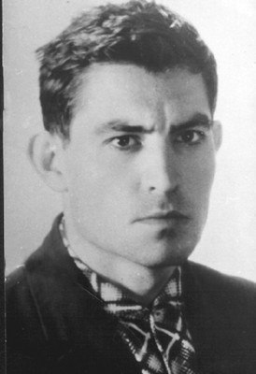
І знов Господь мене не остеріг,
І знов дорога повилася.
Тож – до побачення – у просторі
І – до побачення у часі.
В. Стус Останній вірш

